Slide 1
تحلیل عددی فرایند شکل دهی به کمک امواج لیزر ورق ضد زنگ فولادی با استفاده از نرم‌افزار ABAQUS کاوه عزیزپور مرداد 95

Slide 2
مدل­های اصلی توسعه یافته در این پروژه همگی در نرم­افزار ABAQUS 14 و از نوعSolid سه بعدی می­باشند. شبیه­سازی فرآیندهای شکل دهی با لیزر به صورت غیركوپل حرارتی-مكانیكی انجام شده، برای مدلسازی منبع حرارتی از سابروتین استفاده شده و نتایج حاصل از تحلیل حرارتی (توزیع دما در هر لحظه) به عنوان ورودی نودها (گره­ها) در تحلیل مكانیكی مورد استفاده قرار گرفته است. در تحلیل مكانیكی، خروجی تنشی برای نودها درخواست شده كه بدین وسیله معادلات المان محدود مربوطه توسط نرم افزار حل شده و نتایج آن ارائه می­گردد.

Slide 3
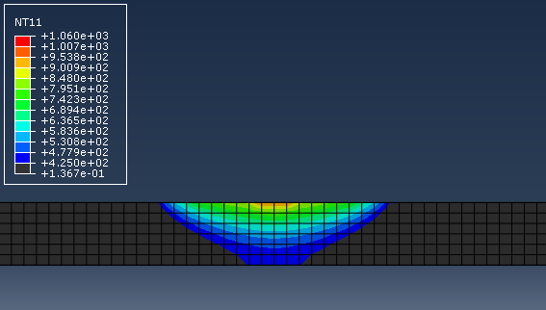
توانمندیهای شبیه سازی
توزیع دما در نقاط مختلف و زمان های مختلف

Slide 4
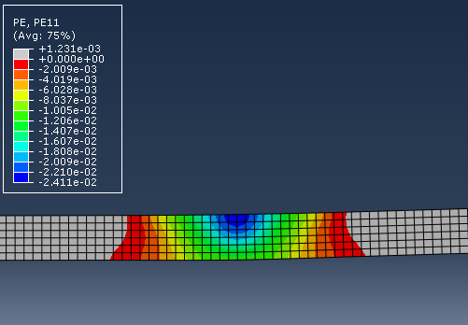
توانمندیهای شبیه سازی
توزیع کرنش در نقاط مختلف و زمان های مختلف

Slide 5
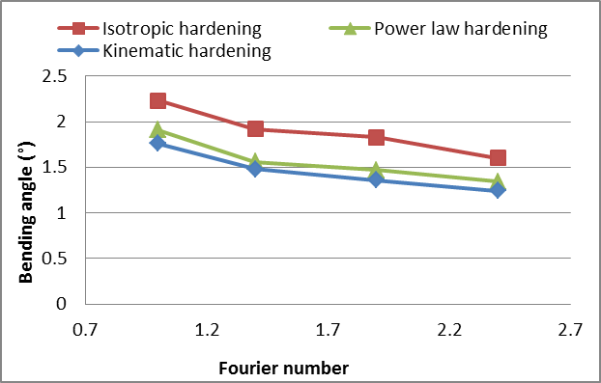
توانمندیهای شبیه سازی
تعیین زاویه خمکاری

Slide 6
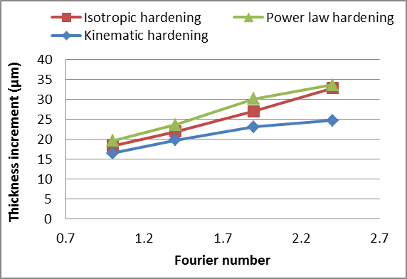
توانمندیهای شبیه سازی
تعیین مقدار افزایش ضخامت

Slide 7
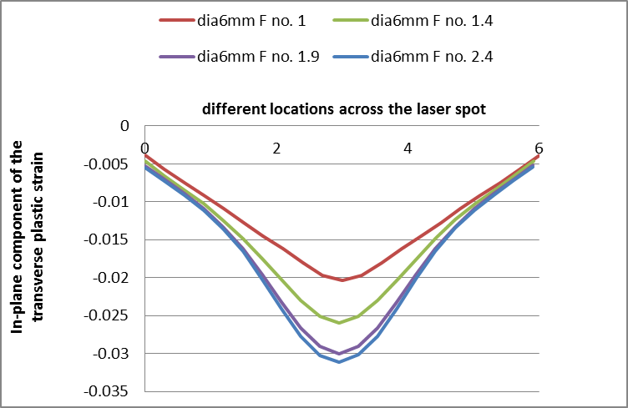
توانمندیهای شبیه سازی
تعیین کرنش پلاستیک در مسیر دلخواه

Slide 8
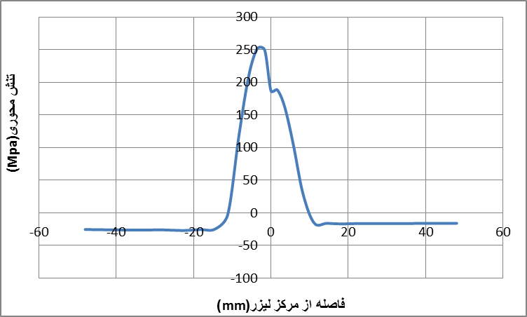
توانمندیهای شبیه سازی
توزیع تنش های پسماند محوری بر مسیر تعیین شده

Slide 9
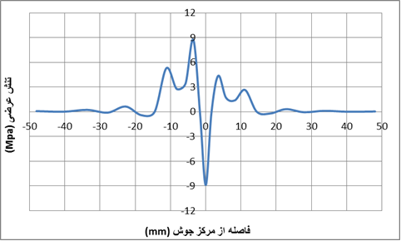
توانمندیهای شبیه سازی
توزیع تنش های پسماند عرضی بر مسیر تعیین شده

Slide 10
آنچه در این شبیه سازی خواهید آموخت
1- نحوه شبیه سازی غیرکوپل حرارتی- مکانیکی
2- نحوه تعریف خواص وابسته به دما
3- توضیح اجزای مختلف سابروتین
4- نحوه اعمال سابروتین به مدل
5- نحوه اعمال شرایط مرزی حرارتی
6-نحوه اعمال شرایط مرزی مکانیکی

Slide 11
نکات و الزامات
1- این شبیه سازی در نسخه های ABAQUS 14 به بالا قابل اجراست.
2- خروجی ها در نسخه های ABAQUS 14 به بالا قابل اجراست.
3- آشنایی با روش های حل عددی و فرآیند شکلدهی با لیزر
4- آشنایی با نرم افزار ABAQUS
5- آشنایی با زبان Fortran

